Slide 1
남극 빙하 분포 예측모델
ESTsoft AI 개발 8회차 시계열 프로젝트
7조
김수민, 김시환, 박준호, 최환규
Notes:
안녕하세요, 7조 최종발표를 맡게된 김시환입니다.
오늘 저희가 발표할 주제는 / 남극 빙하 분포 예측모델 입니다.
빙하는 지구 환경 변화에 중요한 영향을 미치기 때문에 / 이를 예측하고 분석하는 것이 매우 중요합니다.
그럼 지금부터 저희 프로젝트 내용을 소개해드리겠습니다.

Slide 2
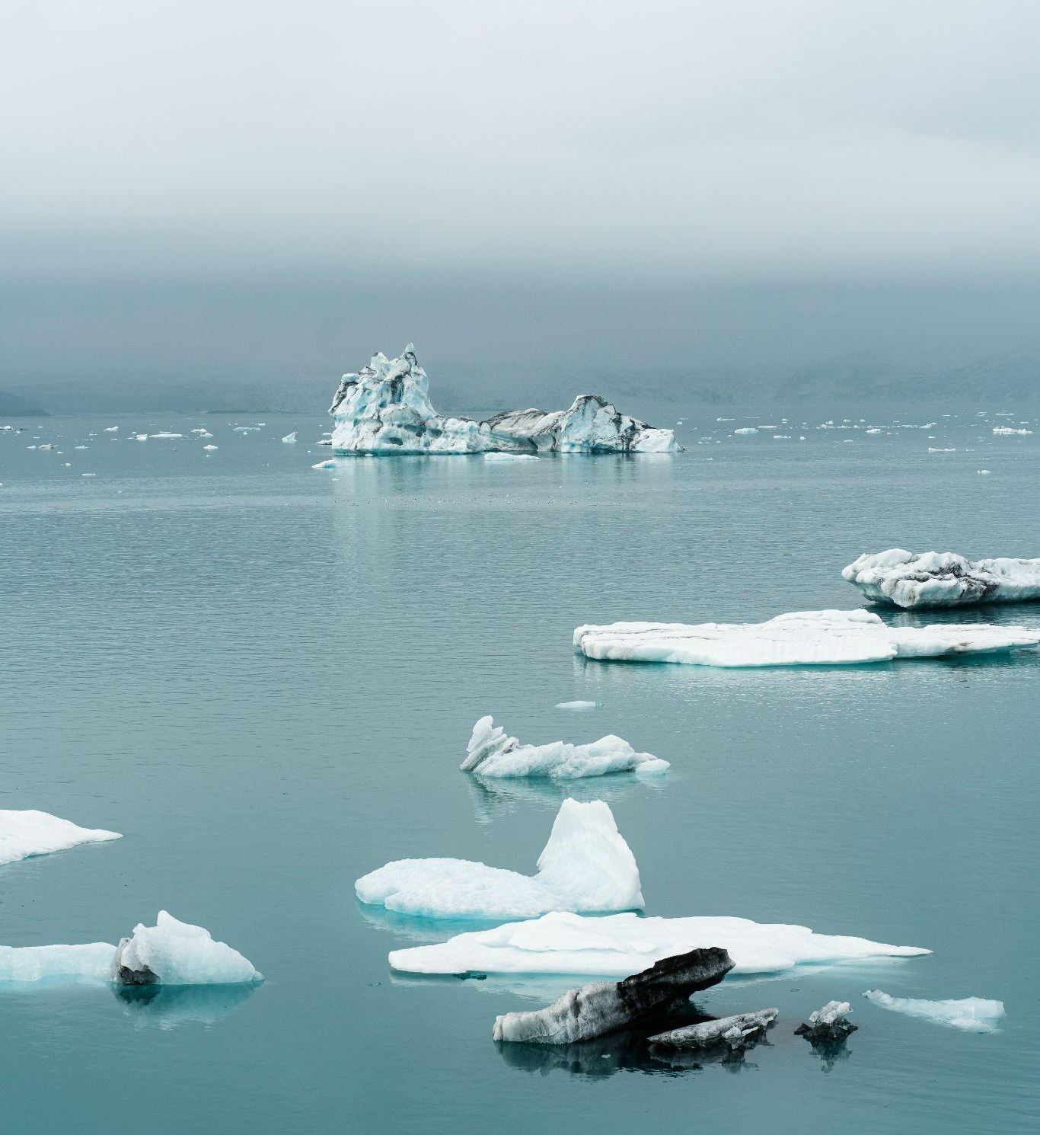
01 프로젝트 개요
02 데이터 준비
03 EDA
04 모델 선정과정
05 모델 학습
06 결론
Notes:
이번 발표의 목차는 다음과 같습니다.
(1,2,3,4,5,6 읽기)

Slide 3
프로젝트 개요
01
Notes:
먼저 프로젝트 개요입니다.

Slide 4
2,670,000,000,000tons
120mm
-80%
1992년~2020년 남극 대륙 총 빙하 손실량
1980년~2025년 평균 해수면 상승량
1980년 이후 남극 주변 해역 크릴 새우 개체 수 감소량
*내용출처 Copernicus Climate Change Service
Notes:
연구자료에 따르면, 1992년부터 2020년까지 약 2조 6,700억 톤의 남극 빙하가 소실되었고,
그로 인해 전 세계 평균 해수면이 약 120mm 상승했습니다.
또한, 지난 40년 사이 / 남극 주변 해역의 크릴새우 개체 수가 약 80% 감소하며
해양 생태계의 균형이 크게 위협받고 있습니다.
이는 지구 온난화 가속화, 해양생물 보존 위기, 그리고 해안 도시들의 침수 위험 등 다양한 환경 문제로 이어질 수 있습니다.

Slide 5
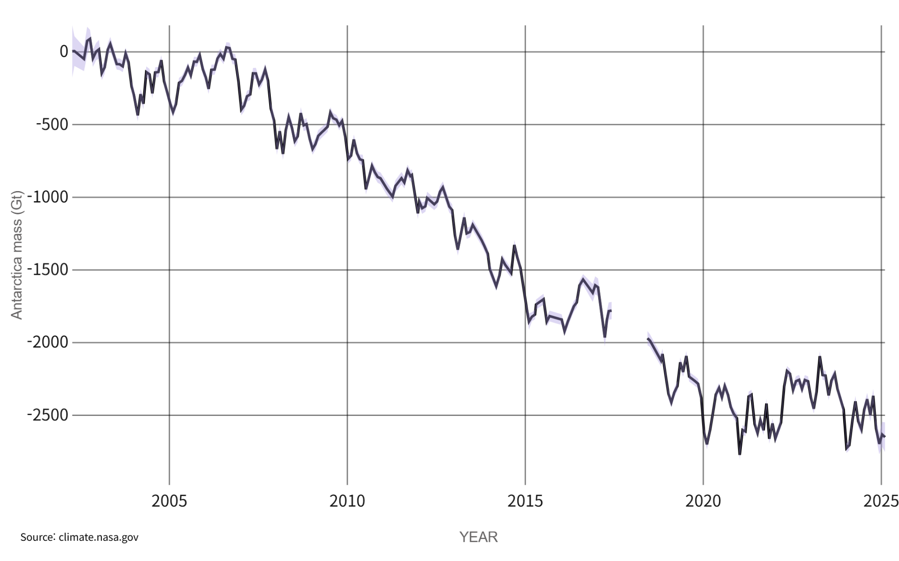
목표 : 남극 빙하 분포 예측 이미지 생성
남극 빙하의 분포 변화를 분석
지구 환경 변화 지속적인 관측과 예측
해양 생태계 변화 선제적 대응
2002년 이후 남극 대륙 질량 변화 그래프
Notes:
따라서 저희는 남극 빙하의 분포 변화를 / 분석하고 예측하는 모델을 구축함으로서,
지속적인 관측과 예측을 통해 해양 생태계 및 환경 변화에 선제적으로 대응할 수 있는 기반을 / 마련하고자 이 프로젝트를 진행하게 되었습니다.

Slide 6
데이터 준비
02
Notes:
다음은 데이터 준비과정입니다.

Slide 7



데이터 준비
빙하 이미지 : https://nsidc.org/data/seaice_index/data-and-image-archive
통계 및 그래프 : https://climate.nasa.gov/vital-signs/arctic-sea-ice/?intent=121
Notes:
데이터 수집 단계에서는 공신력 있는 기관의 자료를 활용해 신뢰성을 확보하고자 했습니다. 이에 따라, NSIDC와 NOAA에서 제공하는 데이터를 기반으로 사용하였습니다.
최종적으로 사용한 데이터는 / 1978년 11월부터 2025년 4월까지의 남극 빙하 면적 정보로, 총 558개의 월별 데이터를 수집하여 분석에 활용하였습니다

Slide 8
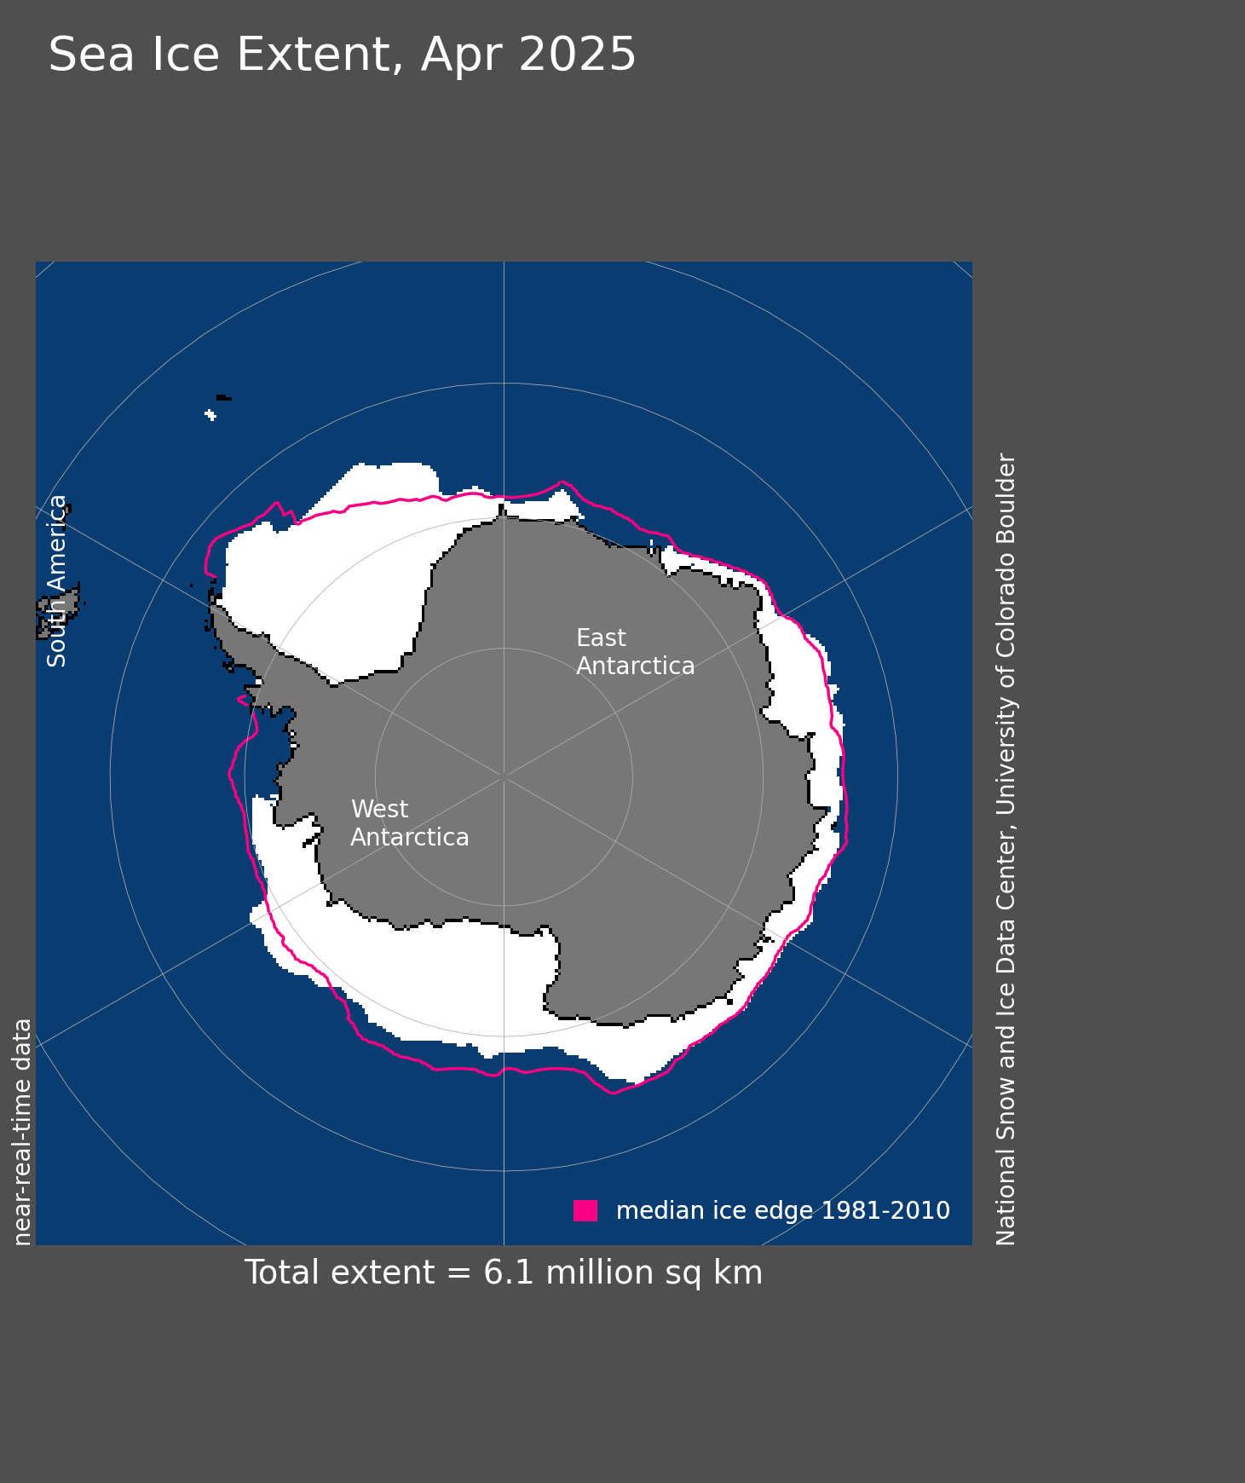
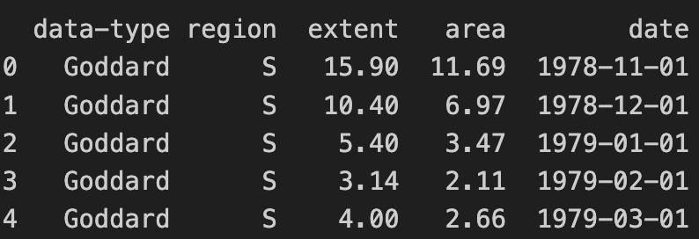
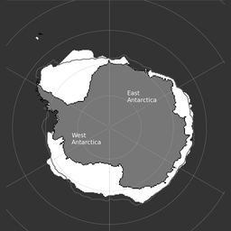
데이터 전처리
Notes:
다음 전처리 입니다
먼저 이미지 파일의 경우 / 남극 빙하 부분만 크로핑한 후 모델 과정에서의 효율을 위해 grey-scale 256x256 파일로 만들어주는 전처리를 진행하였습니다.

Slide 9
EDA
03
Notes:
다음은 EDA 과정입니다.

Slide 10
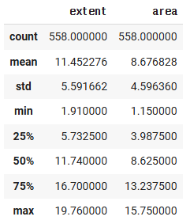
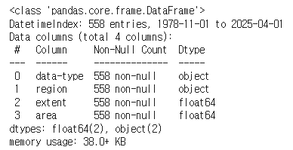
EDA
.describe()
.info()
Notes:
빙하는 보통 grid cell 안의 얼음 비율인 해빙 농도를 기준으로 판단합니다.
여기서 extent 값은 얼음 농도가 15% 이상인 범위를 해빙이 있는 지역으로 간주하여 계산한 값입니다
이미지의 해빙을 표현한 부분은 extent 기준으로 기록이 되어있기 때문에
저희는 이번 프로젝트에서 extent 기준으로 EDA를 진행했습니다.
—----------
extent(해빙 면적)

Slide 11
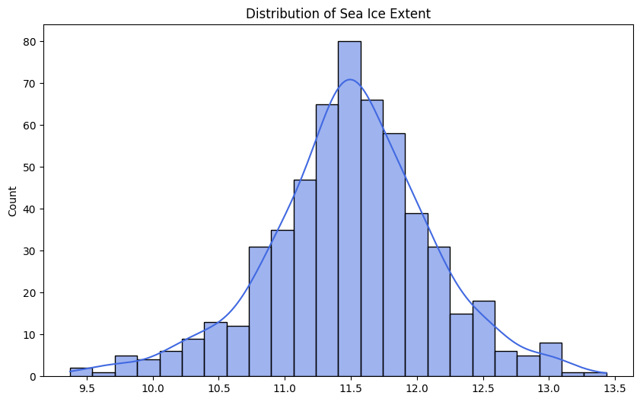
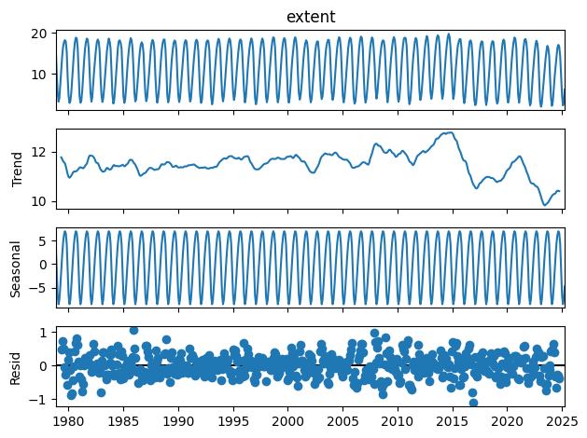
EDA
Extent 분포
시계열 분해
Notes:
보시는 그래프와 같이 Extent는 정규분포 형태를 띄며,
Extent 데이터는 계절성(seasonality)이 뚜렷하게 나타나는 데이터입니다.

Slide 12
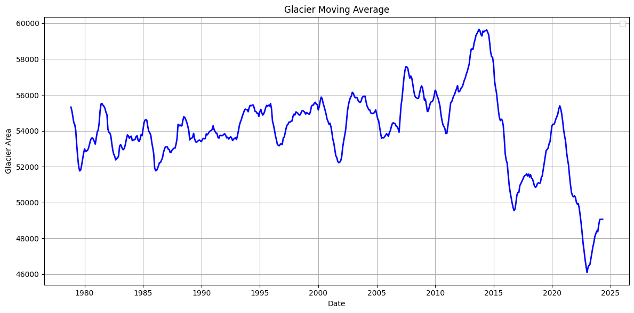
EDA
연평균 빙하 면적의 변화 추세를 살펴보기 위해 12개월 이동 평균을 적용
Notes:
다음은 연평균 빙하 면적 변화 추세를 파악하기 위해 / 12개월 이동평균(moving average)을 적용한 그래프입니다.
2015년까지는 일반적인 변화 양상을 보이다가, 이후 급격히 빙하 면적이 감소하는 모습을 확인할 수 있습니다.
따라서 모델 선택 시 해당 지표를 고려하여 추세를 반영할 수 있도록 파라미터를 설정하게 되었습니다.

Slide 13
04
모델 선정과정
Notes:
다음은 모델 선정과정입니다. 모델 예측에는 autoregressive inference 방식을 사용하였습니다.
우선 수치형 데이터를 이용한 모델을 보여드린 후 이미지 데이터를 이용한 모델을 보여드리겠습니다.
—-------------------------------------------------------------------
모델 예측에는 두 가지 방식이 있습니다. 하나는 Teacher Forcing, 다른 하나는 Autoregressive Inference입니다. Teacher Forcing은 테스트 데이터 안에서만 입력을 사용하는 방식인데요, 예측할 때 매번 실제 데이터를 넣어주기 때문에 정확도가 높습니다. 반면 Autoregressive Inference는 모델이 예측한 값을 다시 입력으로 넣어서 계속 예측을 이어가는 방식입니다. 이 과정에서 예측 오차가 누적되기 때문에 정확도는 다소 떨어질 수 있습니다. 하지만 실제 미래를 예측할 때는 Autoregressive 방식이 더 현실적인 방법이기 때문에, 저희 모델도 이 방식을 사용했습니다.

Slide 14
4.1
수치형 데이터
Notes:
먼저 수치형 데이터로 모델 비교를 해보았습니다.

Slide 15
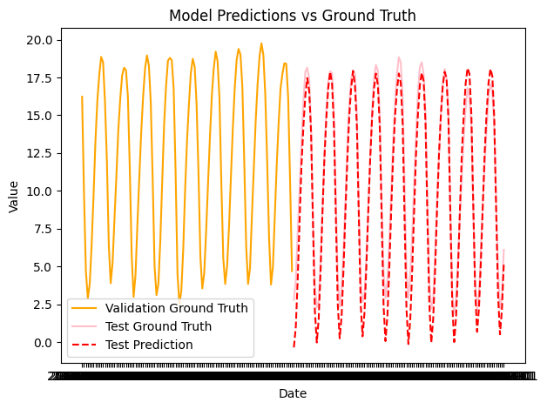
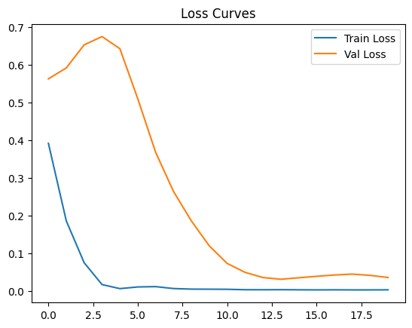
수치형 데이터 모델 비교 (CNN)
Notes:
첫번째로 Extent 값에 CNN을 적용하여 예측한 그래프입니다.
CNN은 학습이 빠르고 안정적이었지만, 빙하량을 과소평가(underestimate)하는 문제점이 있었습니다.
이는 모델이 전체적인 변화를 잘 포착했지만 세부적인 부분에서 정확도가 떨어진 결과로 해석할 수 있습니다.
따라서 긴 시퀀스를 처리하는 데는 한계가 있다고 보여집니다.

Slide 16
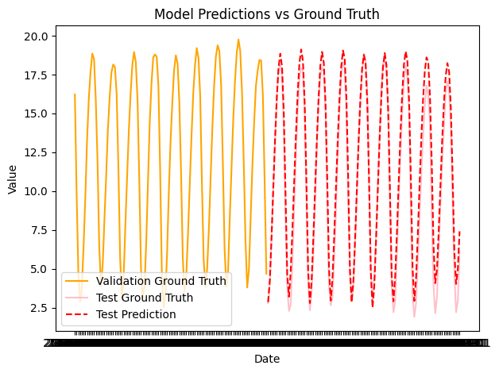
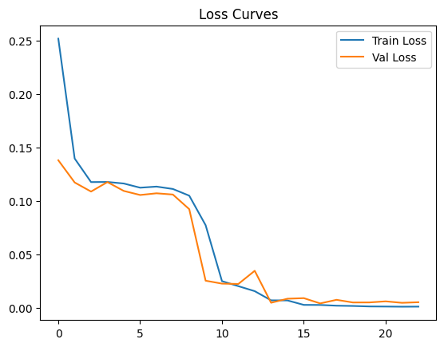
수치형 데이터 모델 비교 (LSTM)
Notes:
다음은 LSTM을 적용한 그래프입니다.
LSTM은 시퀀스 데이터에 강한 모델로 긴 시계열을 잘 처리할 수 있었습니다.
다만, 학습 시간이 길어지고 실시간 예측에는 비효율적일 수 있는 단점을 보입니다.

Slide 17
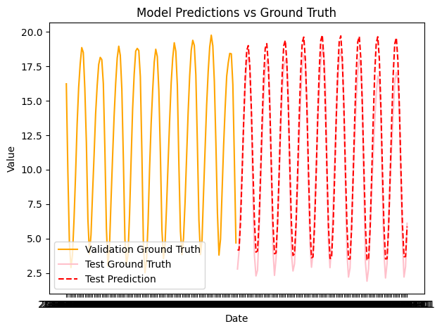
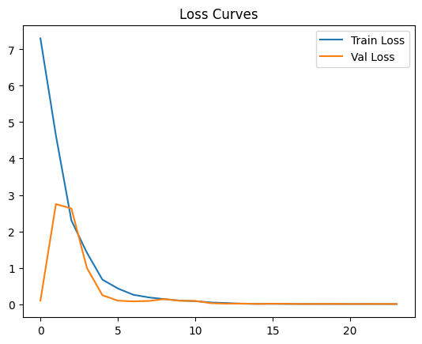
수치형 데이터 모델 비교 (Transformer)
Notes:
다음은 transformer를 사용하여 예측한 그래프입니다.
Transformer는 특정 패턴을 빠르게 학습하지만, 빙하량을 과대평가(overestimate)하는 경향을 보였습니다.
이 문제는 모델이 과도하게 특정 패턴을 추정하면서 발생한 것으로 추가적인 조정이 필요하다고 생각됩니다.

Slide 18
4.2
이미지 데이터
Notes:
다음은 이미지 데이터로 모델 비교를 해보았습니다

Slide 19
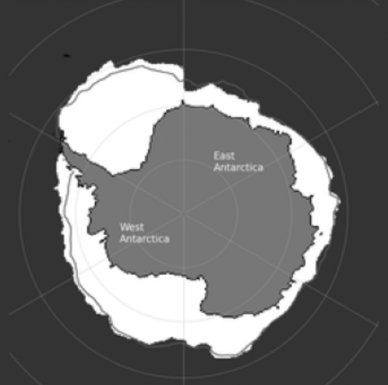
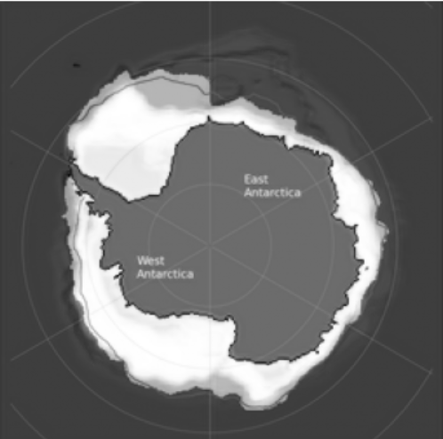
이미지 데이터 모델 비교
60개월치 이미지 인풋
61개월째 이미지 아웃풋
Model
x 2
x 2
Notes:
모델 비교 시에는 EDA 분석 결과를 공통적으로 반영하여,
빙하 면적 변동의 추세를 효과적으로 학습할 수 있도록
입력은 60개월간의 위성 이미지 시퀀스로 구성하였고,
이후 시점의 이미지를 다음 달 예측 대상으로 설정하여 학습하였습니다.
또한, 이미지의 해상도를 고려하여 학습 속도가 느려지더라도 배치 사이즈는 2로 설정하여 파라미터를 통일하고 진행하였습니다.

Slide 20
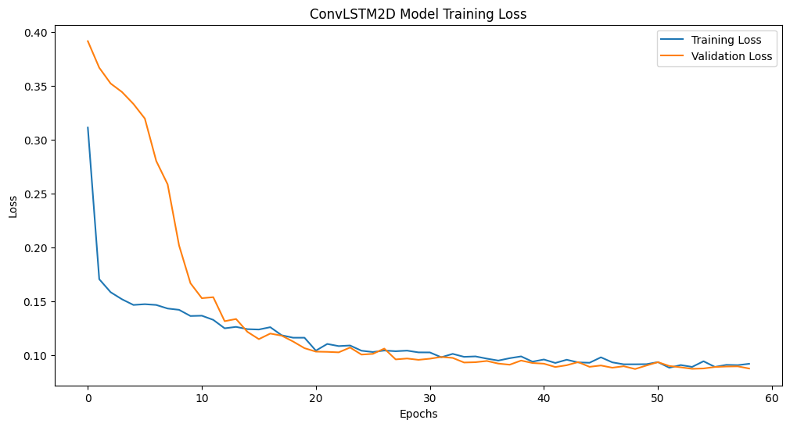
이미지 데이터 모델 비교
ConvLSTM2D_Layer
Notes:
먼저 ConvLSTM2D_Layer 모델의 훈련 및 검증 손실 그래프입니다 이 그래프에서는 파란색 선이 Training Loss, 주황색 선이 Validation Loss를 나타내고 있습니다.
초기 몇 Epoch 동안, 검증 손실이 빠르게 감소하는 것을 볼 수 있습니다.
두 Loss 그래프가 비슷한 양상을 보이다 더 이상 개선되지 않아 epoch 58정도에서 조기종료하였습니다

Slide 21
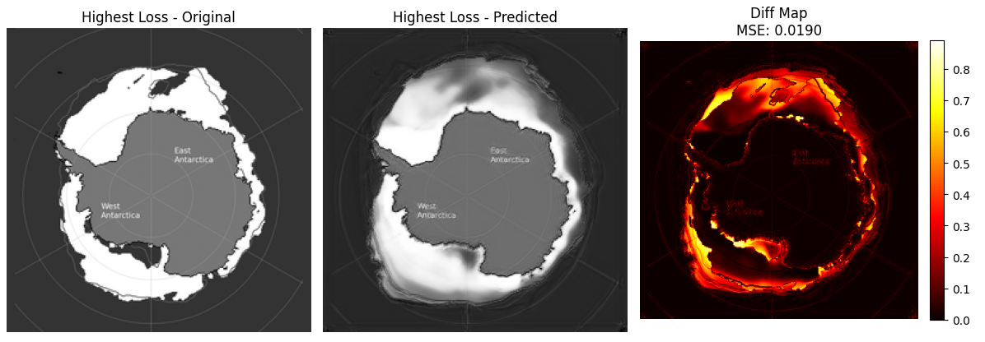
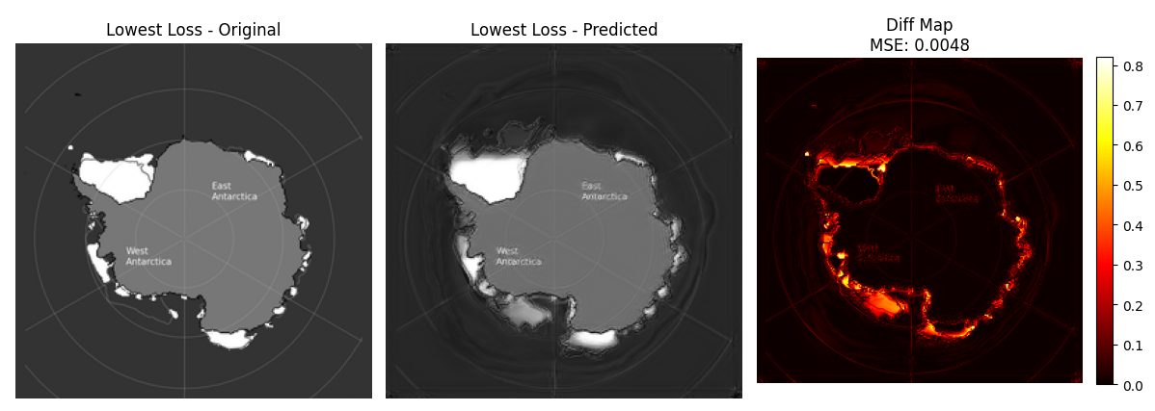
이미지 데이터 모델 비교
ConvLSTM2D_Layer
Notes:
Test data로 예측시켜본 결과입니다.
왼쪽부터 각각 실제 이미지,예측 이미지, 오차 시각화를 보여줍니다.
마지막 이미지의 경우에는 정답 이미지에 예측 이미지를 투영시켜 픽셀 값이 다른 부분을 정도에 따라 가시화 시킨 이미지입니다.
위쪽 이미지는 가장 높은 오차를 기록한 예측 결과를 보여주고
아래쪽 이미지는 가장 낮은 오차를 기록한 예측 결과를 보여줍니다..
예측 생성된 이미지를 본다면, 정확한 하얀색으로 생성하는 모습이 아닌, 뿌연 음영으로 생성하고, 정확도가 그렇게 높지 않습니다..

Slide 22
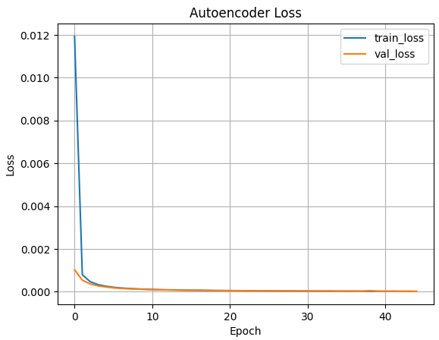
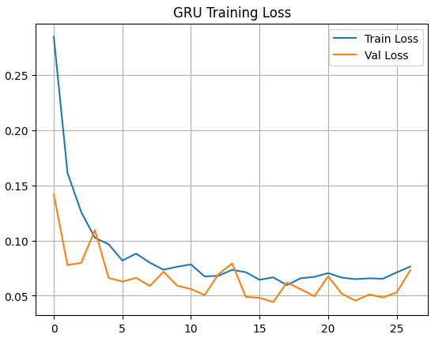
이미지 데이터 모델 비교
AE + U-Net + GRU
Notes:
다음은 AutoEncoder, GRU, U-Net을 결합한 모델의 학습 과정을 보여주는 그래프입니다.
왼쪽 그래프는 AutoEncoder의 학습 손실(loss) 변화를 나타낸 것으로,
입력 이미지가 잠재 벡터로 압축되고 다시 복원되는 과정에서의 손실을 의미합니다.
학습 초반 손실이 빠르게 감소하고, 약 5 epoch 이후부터는 거의 0에 수렴하며 안정적으로 학습이 이루어졌음을 확인할 수 있습니다.
오른쪽 그래프는 GRU 기반 시계열 예측 모델의 학습 손실 그래프입니다.
이 모델은 AutoEncoder에서 생성된 잠재 벡터 시퀀스를 입력으로 받아, 다음 시점의 잠재 벡터를 예측합니다.
학습 초반 손실이 급격히 줄어들고, 이후에도 검증 손실(Validation Loss)이 일정 수준으로 유지되어 과적합 없이 안정적인 학습이 이루어졌음을 보여줍니다.
전체적으로, AutoEncoder는 이미지 압축 및 복원 성능이 우수하고,
GRU 모델은 시계열 예측에서 안정적인 성능을 보였음을 확인할 수 있습니다.

Slide 23
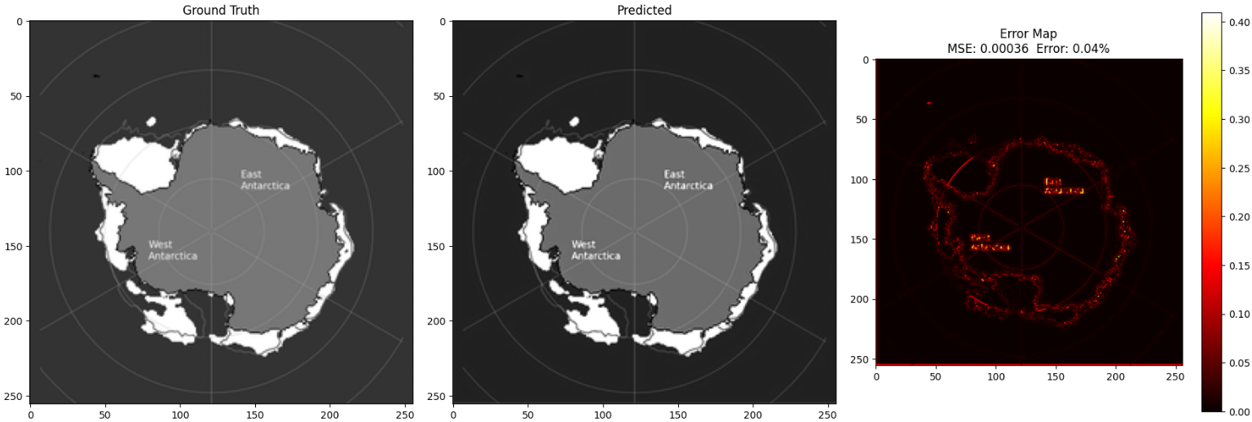
이미지 데이터 모델 비교
AE + U-Net + GRU
Notes:
Test data로 예측시켜본 결과
예측 이미지는 실제 이미지와 매우 유사하며, 경계와 윤곽선이 뚜렷하게 복원되었음을 확인할 수 있습니다.
특히 Error Map을 통해, 오차가 주로 경계선 주변에 국한되어 있으며 전체적으로 매우 낮은 수준임을 알 수 있습니다

Slide 24
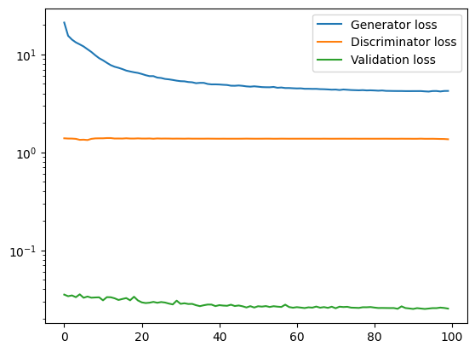
이미지 데이터 모델 비교
GAN + U-NET
Notes:
GAN과 U-NET을 결합한 모델입니다.
학습 과정에서는 Generator를 여러 번 업데이트하고, Discriminator는 한 번만 업데이트하는 방식을 사용하였습니다.
이로 인해 Generator Loss가 다른 손실 값들에 비해 눈에 띄게 빠르게 감소하는 경향을 보입니다.
한편, Discriminator Loss와 Validation Loss는 비교적 일정한 수준을 유지하고 있으며,
전체적으로 안정적인 학습이 이루어졌음을 확인할 수 있습니다.
—--------------------------------------------------------------
GAN 모델 특성상 Generator와 Discriminator 간의 균형을 맞추며 학습이 진행됨
GAN은 생성자와 판별자라는 두개의 서로 다른 신경망 모듈이 있음
Generator (생성자) 도둑
목표: 진짜 같은 가짜 데이터를 생성하는 것
Discriminator (판별자) 경찰
목표: 입력된 데이터가 진짜인지 가짜인지 구별하는 것

Slide 25
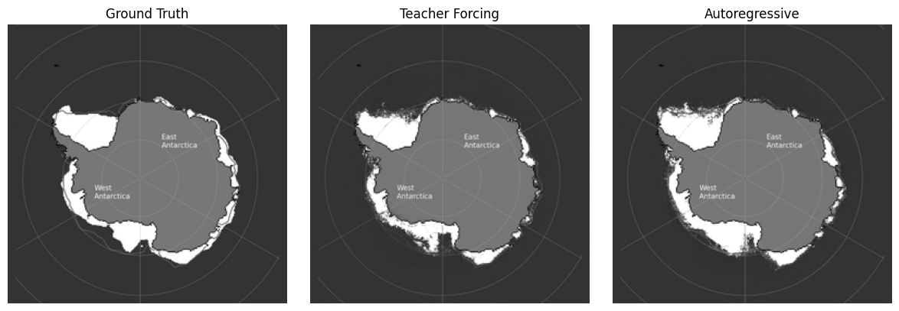
이미지 데이터 모델 비교
GAN + U-NET
Notes:
이 모델도 Test data로 예측시켜본 결과입니다.
예측 이미지가 실제 이미지의 전반적인 분포와 경계를 잘 따라가고 있으며,
눈으로 보기에도 유사하게 복원되었음을 확인할 수 있습니다.
다른 모델에 비해 훈련 시간은 약 3배 이상 길었습니다.

Slide 26
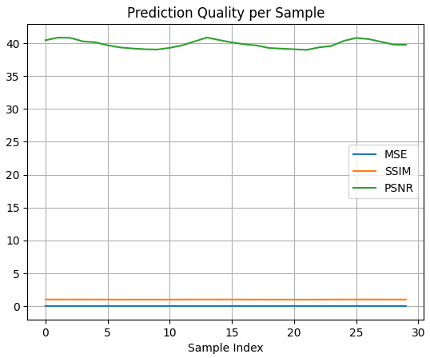

최종 모델 선정
AE + U-Net + GRU
 | ConvLSTM2D | AE + U-NET + GRU | GAN + U-NET
MSE | 0.0103 | 0.0004 | 0.0232
SSIM | 0.8214 | 0.9848 | 0.8818
PSNR (dB) | 20.05 | 39.89 | 16.61
Notes:
다음은 성능 평가를 위해 테스트 샘플 30개를 가지고 예측 이미지 품질의 평균을 분석한 지표입니다.
MSE는 0에 가까울수록, SSIM은 1에 가까울수록, PSNR은 30dB 이상이면 좋은 성능을 의미합니다.
저희가 모델을 고를 때 가장 중요하게 본 건 예측 정확도였는데, 이 세 지표 모두에서 AutoEncoding, U-Net, GRU를 결합한 모델이 가장 좋은 결과를 보여주는 것을 확인할 수 있었습니다.
따라서 이번 프로젝트에서 최종적으로 선택한 모델은 AutoEncoder와 U-Net, GRU를 결합한 모델입니다.
또한 학습 속도도 빠르고 구조도 단순해서, 운영과 유지보수 측면에서도 효율적이라고 판단했습니다.
—----------------------예상질문—----------------------
SSIM (Structural Similarity Index):
이미지의 구조적 유사도를 측정하는 지표로, 1에 가까울수록 원본과 유사함을 의미합니다.
PSNR (Peak Signal-to-Noise Ratio):
이미지 품질을 데시벨(dB) 단위로 나타내며, 값이 클수록 예측 이미지의 품질이 높음을 의미합니다.

Slide 27
05
모델 학습
Notes:
다음은 최종 선정된 모델을 이용한 모델학습 과정입니다.

Slide 28
모델 구조
[CNN 기반 AutoEncoder: Encoder]
입력 이미지 시퀀스(60개월)
잠재 벡터 시퀀스
[GRU 기반 시계열 예측모델]
미래 잠재 벡터 (1 or N개)
[U-net 구조 AutoEncoder: Decoder]
예측된 이미지
Notes:
모델의 기본적인 구조입니다.
먼저, 입력으로는 최근 60개월간의 위성 이미지 시퀀스가 사용됩니다.
각 이미지는 AutoEncoder의 Encoder를 통해 잠재 벡터(latent vector)로 압축됩니다.
이렇게 생성된 잠재 벡터 시퀀스는 GRU 기반의 시계열 예측 모델에 입력됩니다.
예측된 잠재 벡터는 다시 AutoEncoder의 Decoder로 전달되며,
이 Decoder는 U-Net 구조를 기반으로 하여 예측된 벡터를 공간적으로 복원된 이미지로 변환합니다.

Slide 29
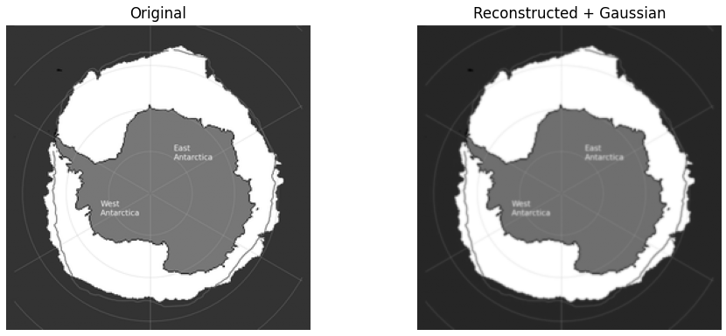
모델 학습
U-Net 디코더 기반 AE 복원 이미지 결과
Notes:
디코더의 성능을 확인하기 위해, GRU 모델 학습 이전에 학습된 AutoEncoder를 활용하여 이미지를 압축하고 복원한 결과입니다.
U-Net 구조의 디코더를 사용하였고, 후처리 단계에서 가우시안 블러(Gaussian Blur)를 적용하여
노이즈를 줄이고 윤곽선을 부드럽고 선명하게 처리하였습니다.
이를 통해 디코더의 복원 성능이 우수함을 확인할 수 있었습니다.

Slide 30
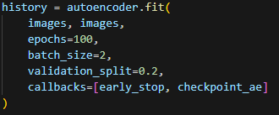

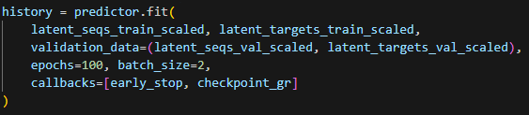

모델 학습
AutoEncoder
GRU
Notes:
다음은 Autoencoder와 GRU 각각의 학습 과정입니다.
먼저 Autoencoder는 총 45 epoch 동안 학습되었으며,
EarlyStopping 콜백을 통해 손실이 더 이상 개선되지 않는 시점에서 자동으로 학습이 종료되었습니다.
GRU 모델의 경우, 최대 100 epoch으로 설정된 학습 중 27 epoch에서 조기 종료되었습니다.
두 모델 모두 조기 종료 기법(EarlyStopping)을 활용하여 과적합을 방지하였고,
학습 손실과 검증 손실이 모두 안정적으로 수렴하며 학습이 성공적으로 완료되었습니다.

Slide 31
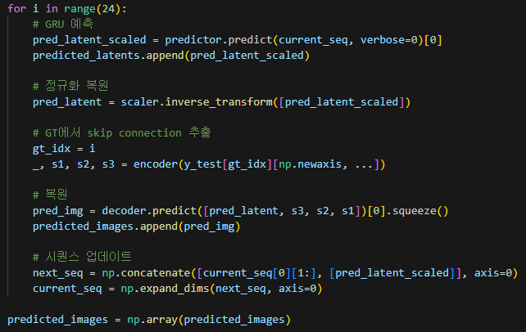
이미지 생성
Notes:
이미지 생성 부분입니다.
앞서 말씀드린것과 같이 Autoencoder를 이용하여 잠재벡터를 추출하고 해당 잠재벡터를 이용하여 GRU학습을 마쳐 2년치인 총 24개의 예측 이미지를 생성하였습니다.
—----------------------------------------------------------------------------------------------------------------------------
예상질문. 이미지 생성부문을 좀더 자세히 말해달라.
auto regressive 방식을 통해 24개월 동안 한 달씩 순차적으로 예측을 반복해서 이미지를 생성했습니다
현재 시점까지의 시퀀스를 GRU에 입력해 다음 달의 latent vector를 예측합니다
GRU는 정규화된 값을 출력하므로, 이를 decoder에서 사용할 수 있도록 원래 분포로 되돌립니다
예측된 latent와 skip connection을 이용해 decoder가 실제 이미지를 복원합니다
복원된 이미지는 리스트에 저장하여 최종 결과로 시각화에 사용됩니다
예측된 latent를 시퀀스 뒤에 추가해, 다음 달 예측의 입력으로 활용합니다
이러한 방식으로 24개월 동안 auto regressive하게 잠재 백터를 예측하고,
skip connection을 통해 각 프레임을 decoder로 복원했습니다

Slide 32
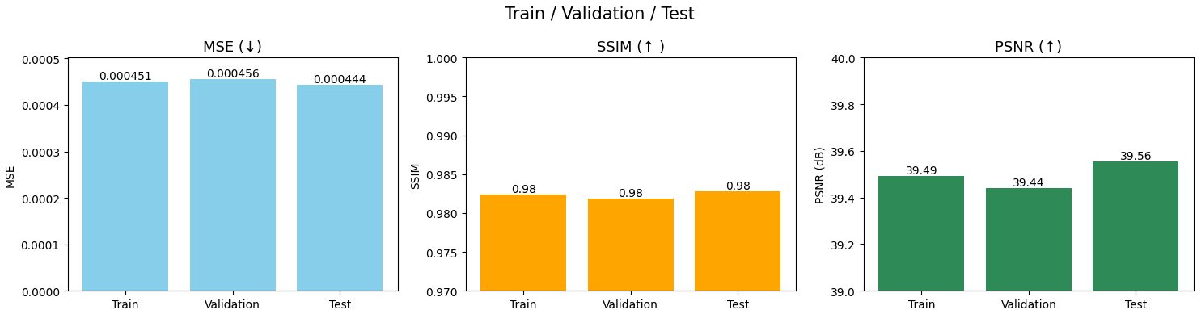
성능지표
일반화 성능 확인
Notes:
이 그래프는 학습(Train), 검증(Validation), 테스트(Test) 세트 각각에 대한 성능 지표를 정리한 것입니다.
이를 통해 모델이 모든 데이터셋에서 고르게 좋은 성능을 보였는지를 확인할 수 있습니다.
MSE는 세 세트 모두 약 0.00045 수준으로 매우 낮으며, 서로 큰 차이가 없습니다.
이는 예측 이미지가 실제 이미지와 픽셀 수준에서 거의 일치함을 의미합니다.
SSIM은 모든 세트에서 0.98 이상으로 나타나, 예측 이미지가 원본 이미지와 시각적으로 매우 유사함을 보여줍니다.
PSNR의 경우, 테스트 세트에서 가장 높았으며, 나머지 세트들도 유사한 수준을 유지하고 있습니다.
이는 모델이 훈련 데이터뿐 아니라 새로운 데이터(테스트셋)에도 잘 작동함을 의미합니다.
전체적으로 MSE, SSIM, PSNR 모두에서 학습/검증/테스트 간 큰 차이가 없고, 지표가 모두 우수한 수준이기 때문에
모델의 일반화 성능이 매우 뛰어난 것으로 평가할 수 있습니다.
—----------------------------------------------------------------------------------
SSIM (Structural Similarity Index):
이미지의 구조적 유사도를 측정하는 지표로, 1에 가까울수록 원본과 유사함을 의미합니다.
PSNR (Peak Signal-to-Noise Ratio):
이미지 품질을 데시벨(dB) 단위로 나타내며, 값이 클수록 예측 이미지의 품질이 높음을 의미합니다.

Slide 33
06
결론
Notes:
마지막으로 결론입니다

Slide 34



웹 사이트 제작
Frontend
Backend
Notes:
저희는 학습 결과 이미지를 생성하는데 그치지 않고, 결과물을 실제로 활용할 수 있는 간단한 웹사이트를 제작해보았습니다.
프론트엔드는 HTML과 Bootstrap 라이브러리를 사용해 구현했고, 백엔드는 Flask 프레임워크를 통해 구성했습니다.

Slide 35
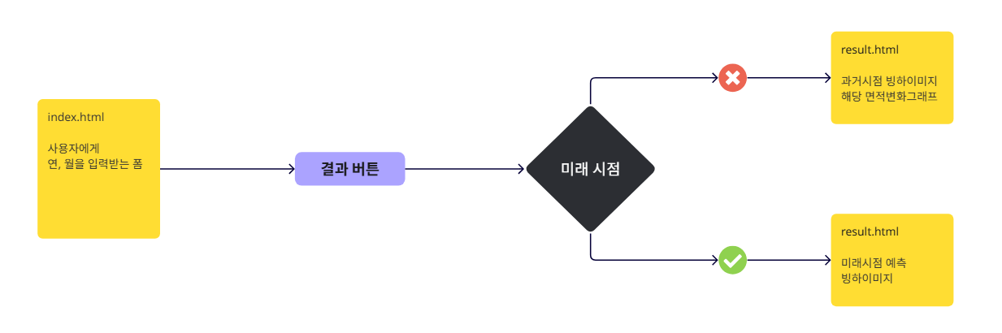
웹 사이트 제작
User Flow
Notes:
다음은 User Flow입니다.
사용자가 서비스를 어떻게 이용하게 되는지를 간단한 다이어그램으로 정리했습니다.

Slide 36
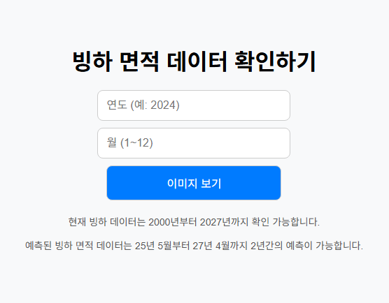
웹 사이트 제작
MainPage
보유한 데이터만큼의
정해진 범위의 날짜를 입력받음
Notes:
사용자는 먼저 메인 페이지에 접속하면, 연도와 월을 입력할 수 있는 간단한 입력 폼을 보게 됩니다.
입력 가능한 범위는 실제로 보유하고 있는 데이터셋의 기간에 맞춰 설정되어 있으며, 이 범위를 벗어난 값은 입력할 수 없도록 유효성 체크도 함께 구현했습니다.
예를 들어, 2023년 7월을 입력하면, 해당 시기의 빙하 이미지와 면적 변화율 그래프를 확인할 수 있습니다.

Slide 37
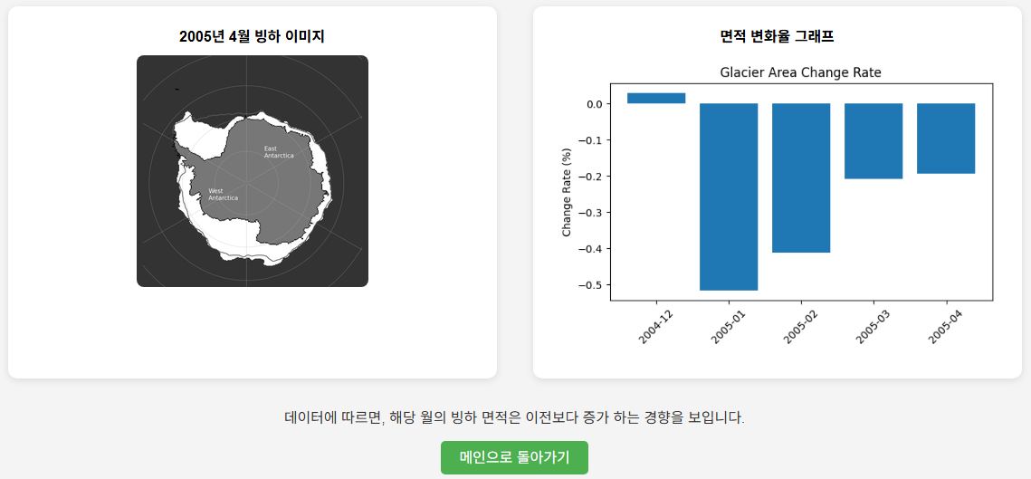
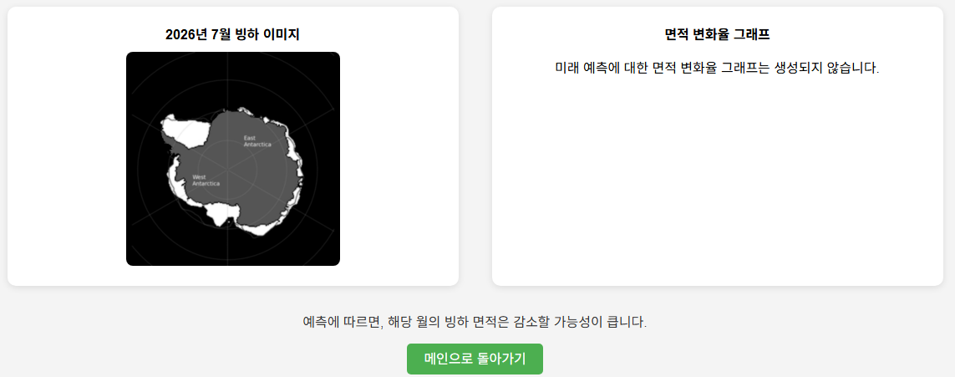
웹 사이트 제작
ResultPage
입력받은 날짜가 과거 데이터라면
-> 해당 시점 빙하이미지, 면적 변화율 그래프
입력받은 날짜가 미래 데이터라면
-> 해당 시점을 예측한 빙하이미지만 출력
Notes:
입력 값을 제출하면 서브 페이지로 이동하게 되며, 여기에서는 두 가지 주요 정보가 제공됩니다.
왼쪽에는 실제 위성 이미지 혹은 예측된 빙하 이미지가 표시되고, 오른쪽에는 해당 시점의 빙하 면적 변화율을 보여주는 그래프가 함께 제공됩니다.
또한, 예측 데이터의 경우에는 실제 변화율 그래프가 제공되지 않는 대신, 예상 변화 방향이나 간단한 메시지를 통해 빙하 상태에 대한 해석을 확인할 수 있도록 구성되어 있습니다.
서브 페이지 하단에는 다시 메인 페이지로 돌아갈 수 있는 버튼도 제공하여, 사용자가 다른 날짜를 쉽게 조회할 수 있도록 단순하고 직관적으로 구성했습니다.

Slide 38
향후 확장 가능성
환경변수 추가
데이터칼럼 확장
기온, 해류, 대기압 등
빙하 농도, 질량 등
다양한 지역데이터
실시간 웹서비스
북극, 남극, 그린란드, 히말라야 등
API를 이용한 실시간 분석데이터 제공
Notes:
다음으로는 이 프로젝트의 향후 확장 가능성에 대해 말씀드리겠습니다.
첫 번째는 다양한 환경 변수의 추가 가능성입니다.
기온, 해류, 대기압 등 빙하에 영향을 줄 수 있는 다양한 환경 변수를 함께 고려한다면, 보다 정밀한 예측이 가능해지고 기후 변화와의 상관관계도 더 깊이 있게 분석할 수 있습니다.
두 번째는 데이터 칼럼의 확장 가능성입니다.
현재는 면적 중심의 분석이지만, 빙하 농도나 질량 등 다른 칼럼들을 추가로 활용하면, 빙하 변화 양상을 보다 복합적이고 다각도로 분석할 수 있게 됩니다.
세 번째는 다양한 지역 데이터로의 확장 가능성입니다.
지금은 특정 지역의 위성 이미지에만 초점을 맞추고 있지만, 향후 북극, 그린란드, 히말라야 등 다양한 지역의 위성 데이터를 함께 분석하게 되면, 전 지구적 기후 변화 패턴을 더 넓은 관점에서 이해할 수 있습니다.
마지막은 실시간 분석 웹 서비스로의 확장 가능성입니다.
현재는 정적인 이미지 기반 결과만 제공하고 있지만, 앞으로는 위성 데이터나 기상 API를 실시간으로 받아 분석하고, 예측 결과를 바로 시각화하는 실시간 웹 서비스로 발전시킬 수 있습니다.

Slide 39
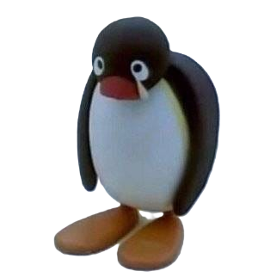
Thank you
Notes:
빙하에 관한 모니터링과 예측 연구는 지구 환경 변화에 대한 이해를 높이고 그에 따른 효과적인 대응 전략을 마련하는 데 핵심적인 역할을 합니다. 지속적인 관심과 노력을 통해 빙하 보존에 기여함으로 미래 세대를 위해 지속 가능한 지구 환경을 지켜나갈 수 있을 것입니다.
이상으로 발표를 마치겠습니다. 경청해 주셔서 감사합니다.

